Slide 3
التعريف بالوحدة و أهم أهدافها .
شرح مشروع الوحدة وطريقة تسليمه.
ان يتعرف الطالب وسائل النقل القديمة و الحديثة ويقارن بينهما.
أن يجيب الطالب عن أسئلة النص المسموع.
قراءة النشيد و حفظها ومعرفة مدلولاتها.

Slide 4
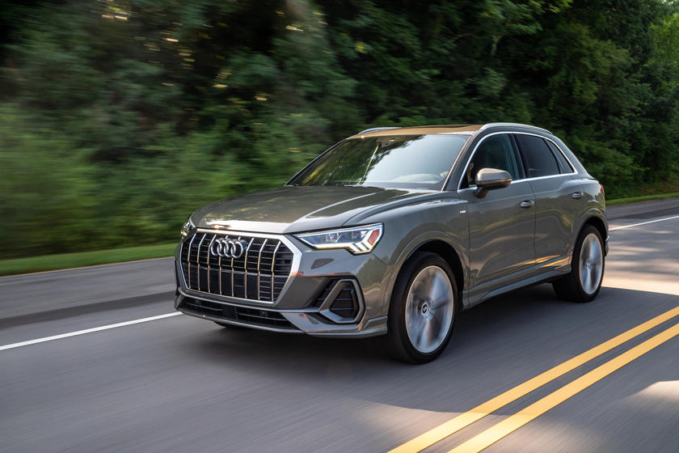
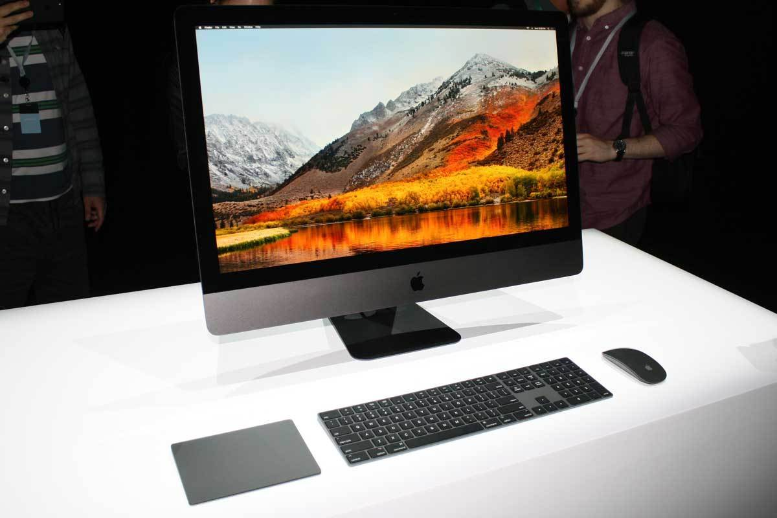
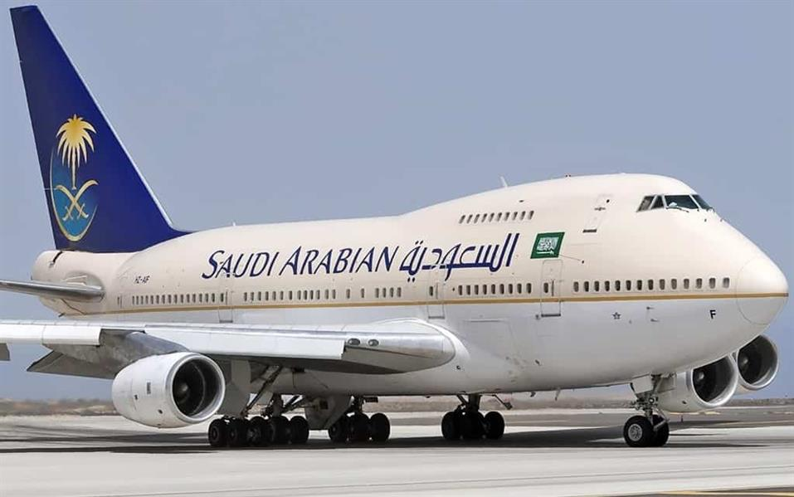
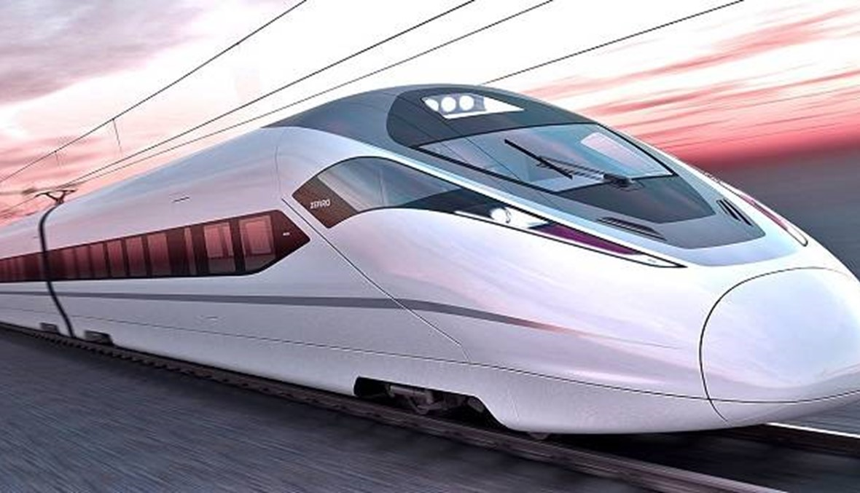

Slide 5
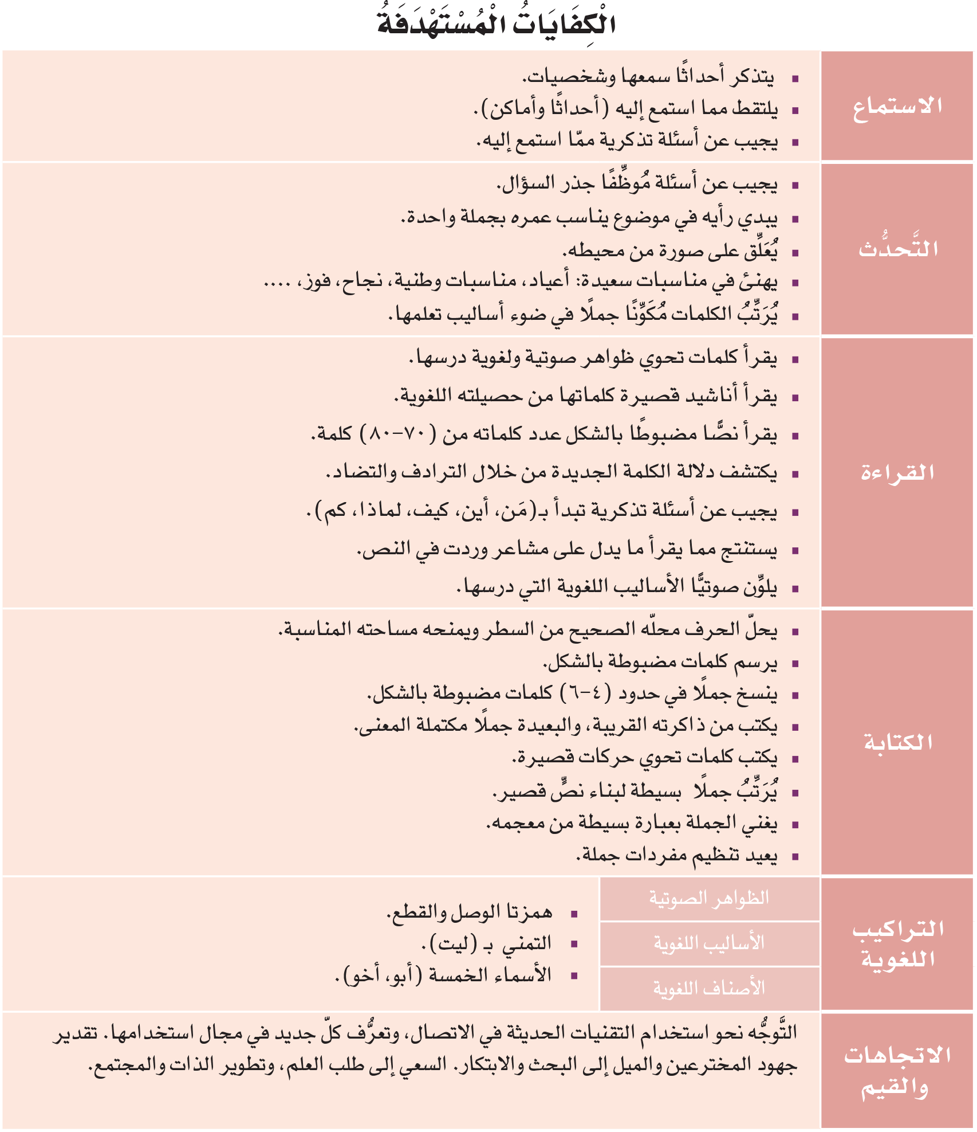

Slide 6
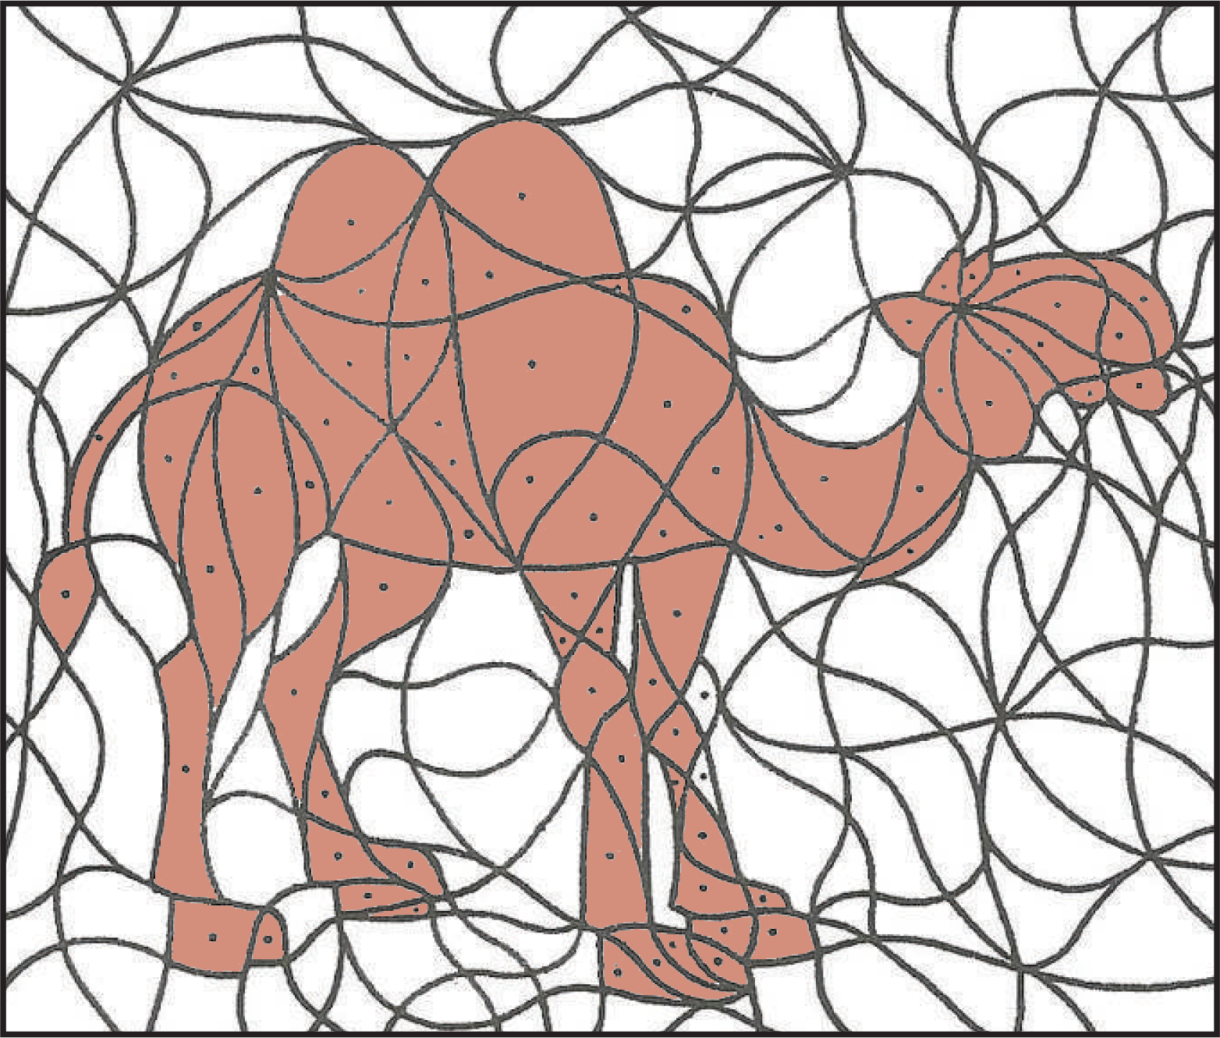
83

Slide 7
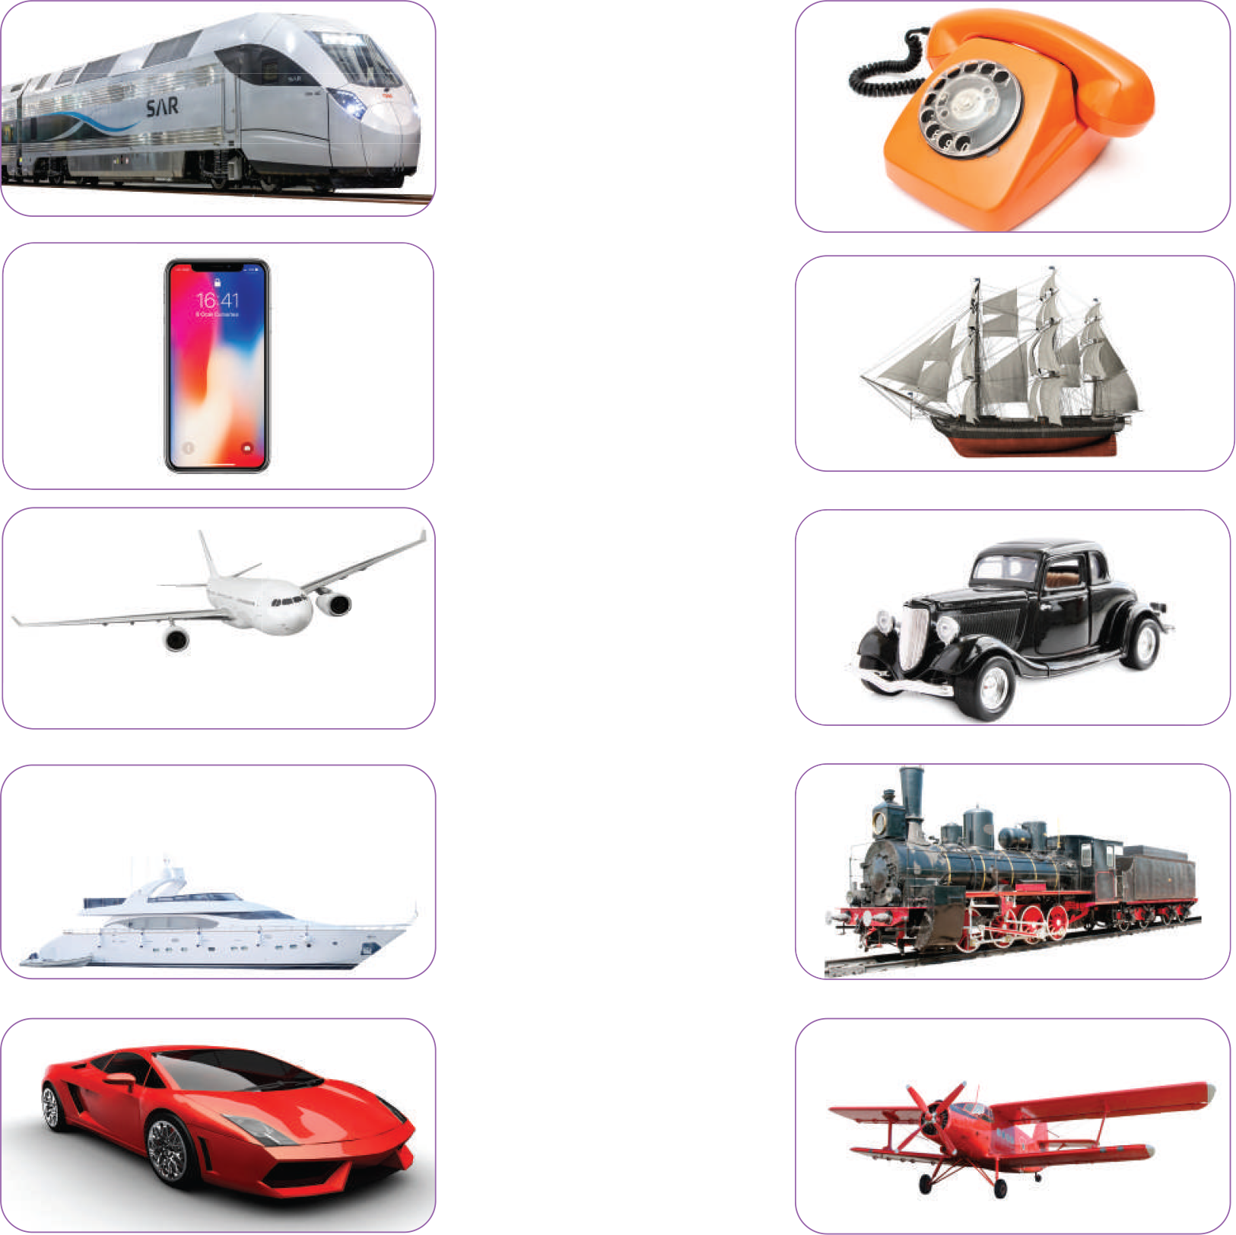
84

Slide 8
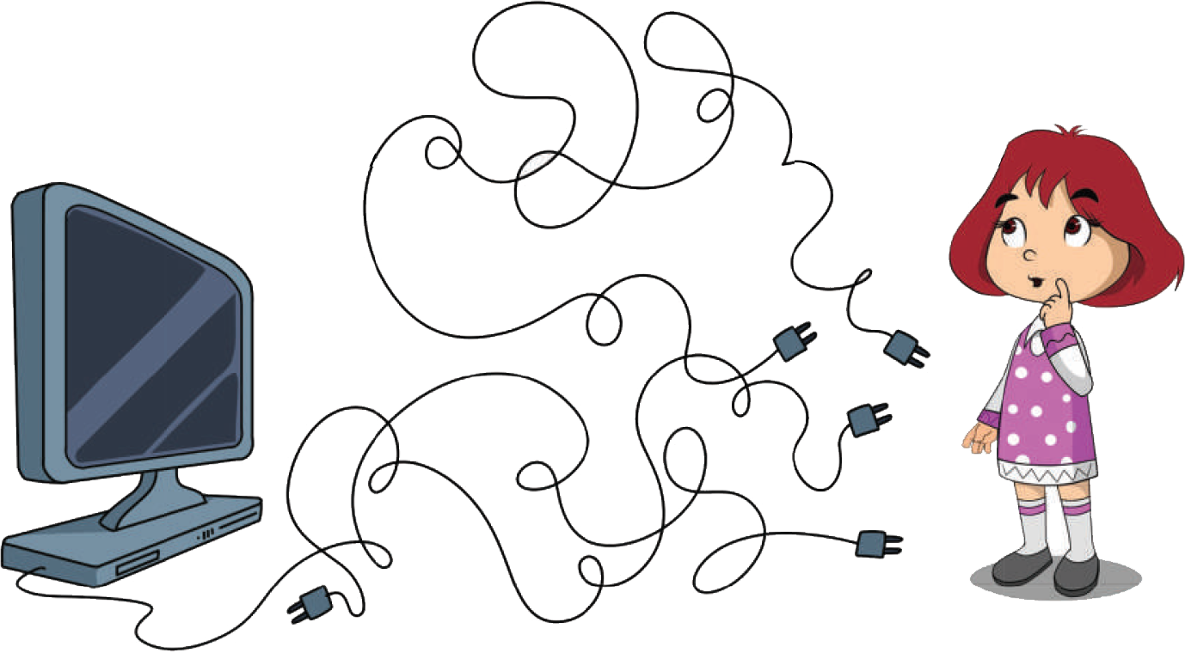
85

Slide 9
85

Slide 10
85
يُعد الطالب بالتعاون مع أسرته لوحة إلكترونية أو ورقية يجمع فيها من 5 إلى 8 صور لوسيلة اتصال أو مواصلات (واحدة)، وكأن اللوحة تحكي قصة تطور هذا المنتج.
يتقدم اللوحة الأسبوع القادم
في ورقة واحدة وترسل للمعلم

Slide 11
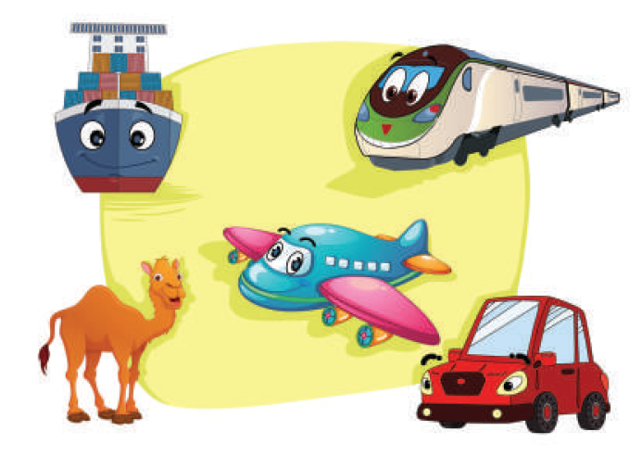
86

Slide 12
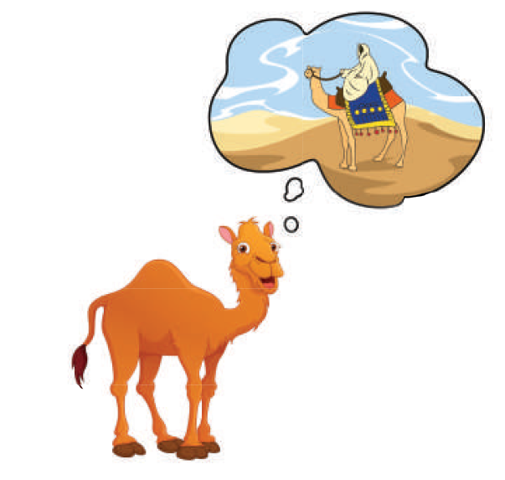
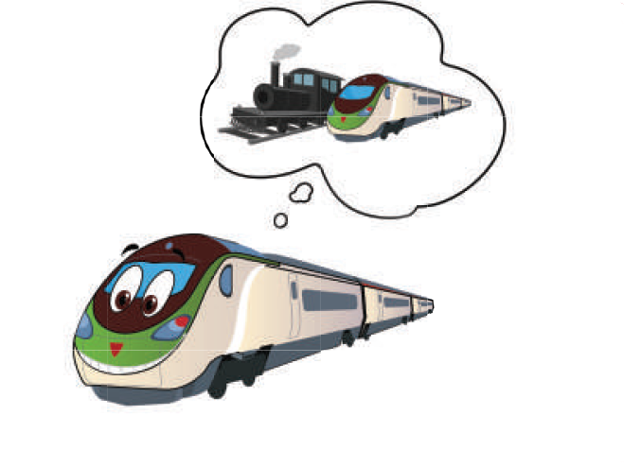
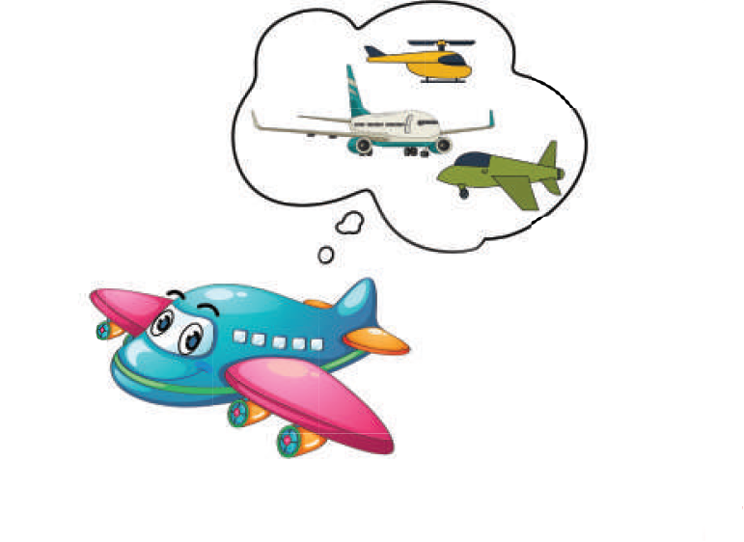
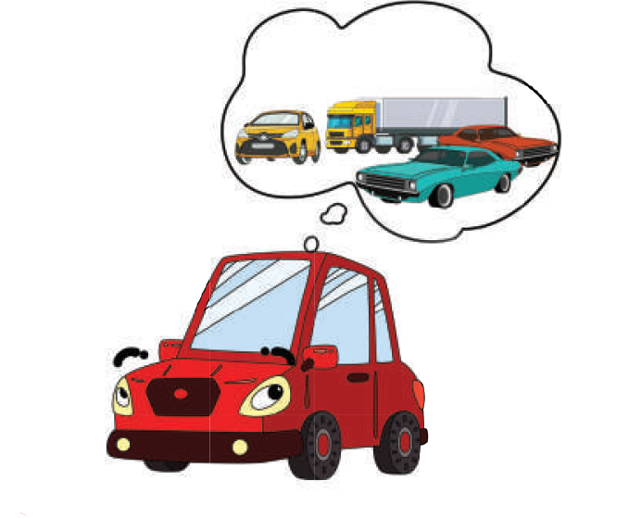
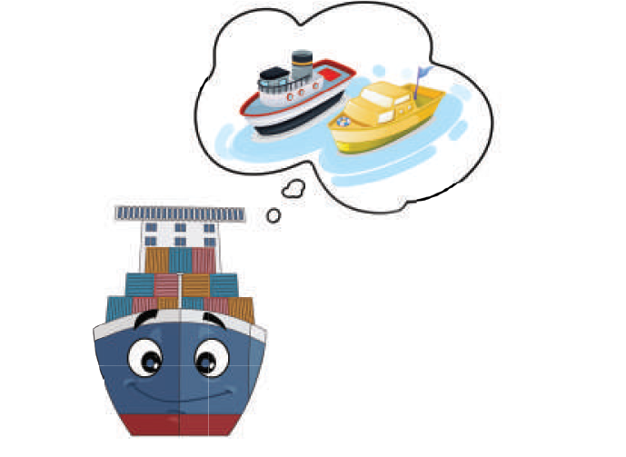
86

Slide 14
87

Slide 15
87

Slide 16
87

Slide 17
87

Slide 18
88
الْجَمَلُ – السَّيَّارَةُ – السَّفِينَةُ – الْقِطَارُ – الطَّائِرَةُ

Slide 19
88

Slide 20
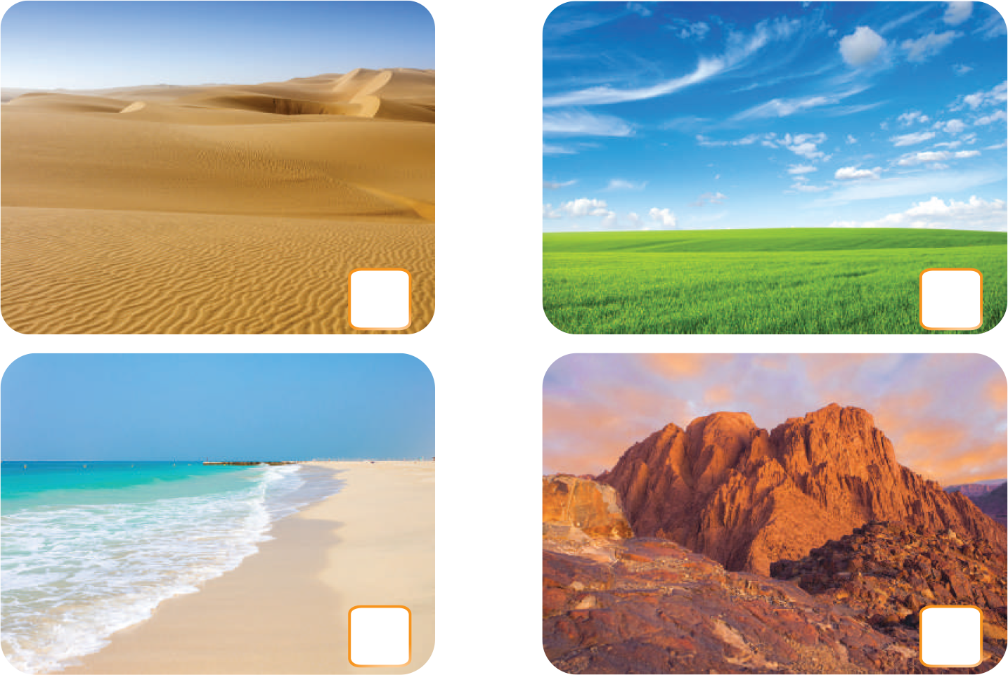
88

Slide 21
89

Slide 22
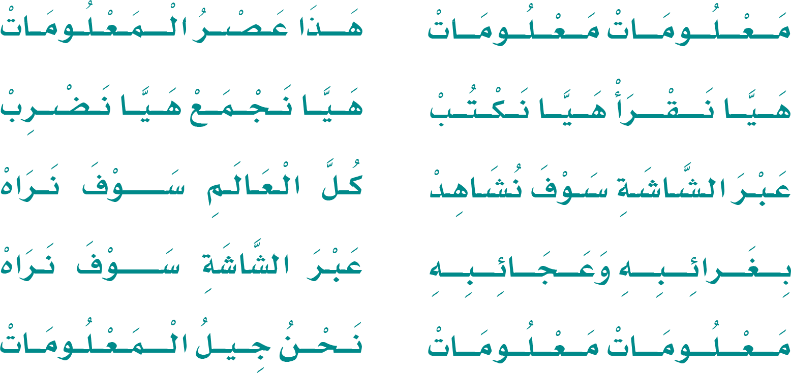
90

